Slide 1
Алгоритм написання тез доповідей для участі у наукових заходах

Slide 2
До наукових заходів відносяться конференції, семінари, конгреси, з’їзди, саміти, симпозіуми, круглі столи та інші.
Наукові конференції – це заходи, спрямовані на колективне обговорення фахівцями актуальних проблем і питань, певних практичних, науково-методичних та науково-технічних результатів, обмін досвідом науково-практичної, науково-дослідної, науково-методичної і науковотехнічної діяльності тощо. Підсумки такого обговорення відображаються, як правило, у збірниках матеріалів наукових конференцій, рішеннях та рекомендаціях конференцій.

Slide 3
Наукові заходи залежно від складу учасників поділяються:
міжнародний науковий захід:
- проводиться разом із закордонними навчальними закладами, установами, громадськими організаціями, підприємствами та/або іншими організаціями тощо, які входять до складу співорганізаторів та/чи учасників заходу (кількість краін-учасниць не менше трьох);
- за мету, як правило, ставить обговорення широкого кола проблем сучасного суспільства, держави, галузей економіки чи вирішення складних фундаментальних або прикладних проблем розвитку науки;
- передбачає, як правило, участь більше 100 осіб-учасників;
- передбачає використання української та хоча б однієї іноземної мови з синхронним перекладом чи без такого.

Slide 4
2) всеукраїнський науковий захід:
проводиться спільними зусиллями вищих навчальних закладів України, наукових установ, громадських організацій, підприємств, інших установ та/або організацій тощо
за мету, як правило, ставить обговорення широкого кола проблем українського суспільства, держави, галузей економіки чи вирішення профільних проблем;
передбачає, як правило, участь більше 75 осіб-учасників;
мовою проведення якого є українська. Допускається проведення наукового заходу іншими мовами відповідно до законодавства України.

Slide 5
3) регіональний чи університетський науковий захід:
проводиться зусиллями вищого навчального закладу із залученням інших вищих навчальних закладів України, наукових установ, громадських організацій, підприємств, інших установ та/або організацій тощо суміжних областей (регіонів) України,
за мету, як правило, ставить обговорення та вирішення проблем місцевого значення, проблем локального характеру, окремих галузей економіки чи вирішення специфічних проблем певної галузі господарювання,
- студентські наукові заходи, де переважно учасниками заходів є студенти. Вони можуть проводитися у рамках навчальної дисципліни, наукової проблематики кафедри, факультету, інституту, Університету.
наукові заходи молодих учених. Тематика заходів повязана з проблематикою наукових досліджень;
наукові заходи науковців та викладачів, де переважно учасниками є наукові та науково-педагогічні працівники.

Slide 6
Перелік міжнародних, всеукраїнських науково-практичних конференцій здобувачів вищої освіти і молодих учених у 2024 році. https://drive.google.com/file/d/1mNclMWb2icLAyErzFKhdS6AUTXXl6CsA/view
Перелік проведення наукових конференцій з проблем вищої освіти і науки в системі Міністерства освіти і науки України на 2024 рік. https://drive.google.com/file/d/1mjut2ypFamcFhdvue7_3ALGlsyZS1vy1/view

Slide 7
https://conf.ztu.edu.ua/
Матеріали Всеукраїнського науково-практичного семінару «Правова політика України: історія та сучасність»
https://conf.ztu.edu.ua/pravova-polityka-ukrayiny-istoriya-ta-suchasnist-materialy-iv-vseukrayinskoho-naukovo-praktychnoho-seminaru-m-zhytomyr-6-zhovtnya-2023-roku/
Конференція «Національна безпека в умовах війни, післявоєнної відбудови та глобальних викликів ХХІ століття»
https://conf.ztu.edu.ua/wp-content/uploads/2024/02/povnyj-tekst.pdf

Slide 8
Тези доповіді (гр. thesis – положення, твердження) – це опубліковані до початку наукової конференції матеріали із викладом основних аспектів наукової доповіді. Вони фіксують наукову точку зору автора і містять матеріали, які раніше не друкувалися. Завдяки влучно складеним тезам, автор має можливість створити собі репутацію фахівця, здатного в логічній і переконливій, ясній і доступній для адресата формі висловлювати результати своєї роботи. Тези на конференцію - це не план наукової роботи і не список основних положень. Тези – це стисла, але амбітна і самодостатня наукова стаття! Іншими словами, тези - це короткий огляд дослідження.

Slide 9
Тези доповідей наукової конференції – це:
структуровано, логічно та лаконічно сформований виклад наукового матеріалу теми дослідження;
науковий спосіб відображення результатів проведеного дослідження;
наукова публікація, яка містить стислу інформацію по темі доповіді.
Характерні риси тез доповідей як жанру наукового стилю:
змістовність;
самодостатність;
лаконічність;
логічність;
структурованість.

Slide 10
Основне призначення тез:
познайомити учасників конференції зі змістом доповіді;
донести в доступній формі інформацію про свої дослідження тим учасникам, які з різних причин не зможуть взяти участь у конференції;
оприлюднити результати наукової роботи та зробити її надбанням фахівців, зацікавлених в отриманні відповідної інформації;
встановити пріоритет автора; засвідчити особистий внесок як дослідника в розробку наукової проблеми;
підтвердити достовірність основних результатів і висновки наукової роботи, її новизну і рівень (оскільки, після виходу у світ, публікація стає об’єктом вивчення й оцінки широкою науковою громадськістю);
підтвердити факт апробації та впровадження результатів і висновків наукової праці;
відобразити основний зміст наукової роботи та завершеність певного етапу дослідження.

Slide 11
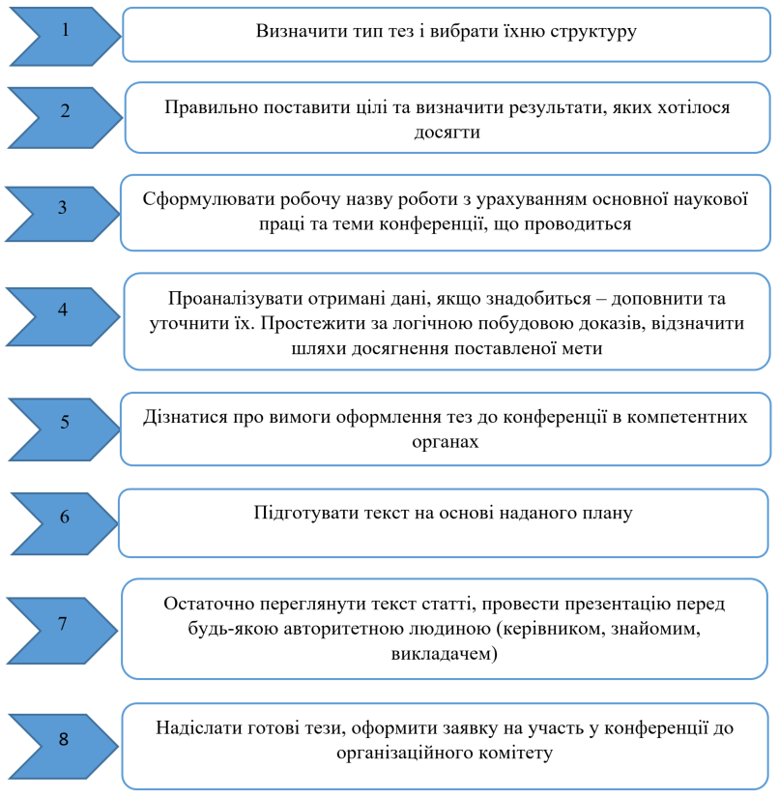
Алгоритм написання тез наукових публікацій

Slide 12
Приклад вимог до оформлення тез доповідей
1. Текст тез подається у надрукованому вигляді та в електронному варіанті (2-3 сторінки).
2. Набір тексту виконується у редакторі Microsoft Word 2003, шрифтом Times New Roman; розмір кегля – 14; міжстроковий інтервал – 1,5; розміри: абзацу – 10 мм; поля – 20 мм (з усіх сторін); номер сторінки не проставляти. При наборі формул використовується редактор формул Microsoft Equation, вмонтований в Microsoft Word.
3. Праворуч від середини аркуша друкуються ініціали та прізвище автора, в дужках факультет і курс, для студентів магістратури вказується «магістрант» замість курсу.
4. Нижче, через 1 інтервал, по центру аркуша друкується назва тез великими літерами (14, жирний). Між назвою тез та текстом відстань – 1 інтервал.
5. Після тексту через 1 інтервал вказується список літератури, який використовувався при написанні тез.

Slide 13
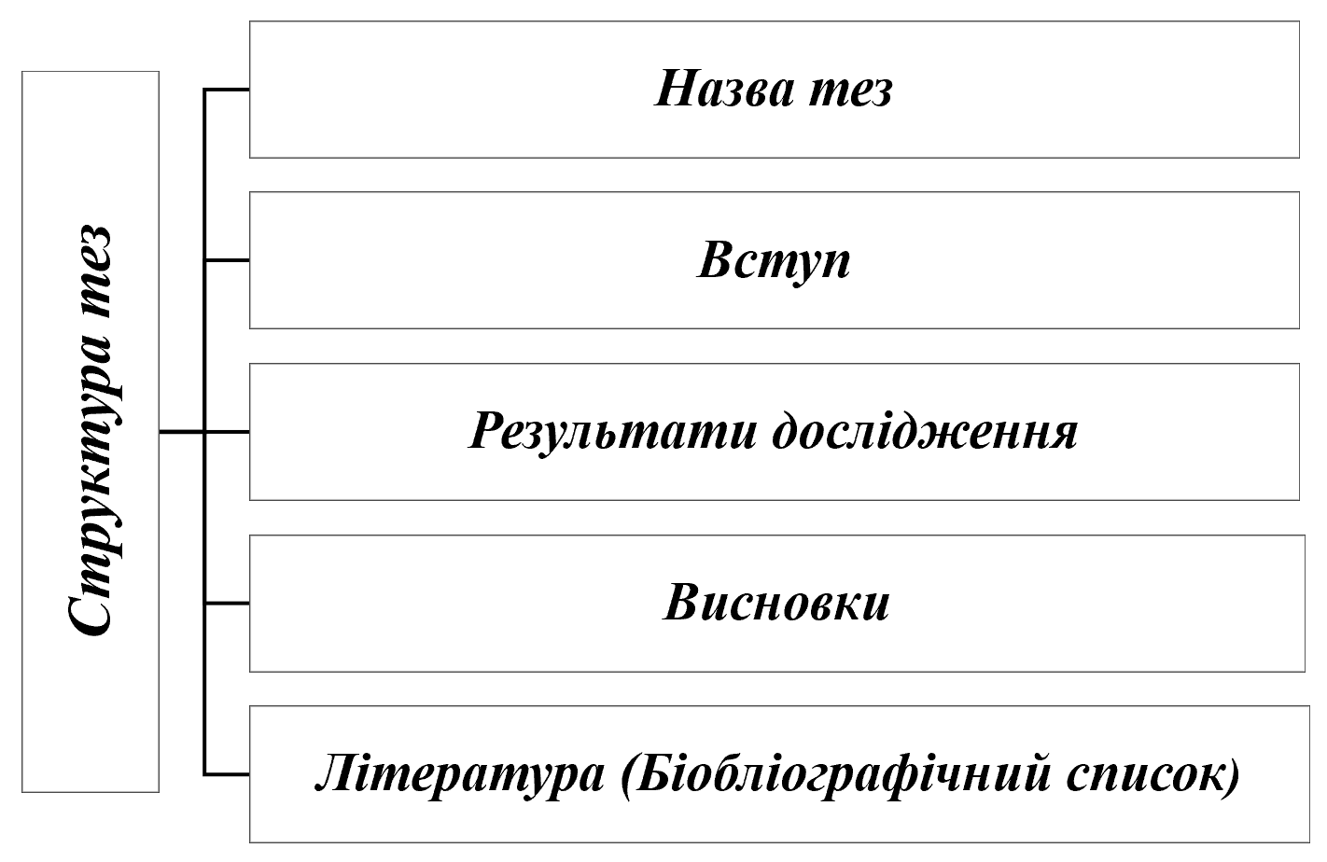

Slide 14
Структура тез має бути логічно сформована. А також визначатися високим рівнем змістовності тексту, щоб в загальному тези були самодостатньою науковою працею.
Назва тез має бути короткою та цікавою з наукової точки зору.
Вступ. Перший блок тез, в якому зазвичай стисло вказано актуальність теми, мета, методика, гіпотеза та теоретична база наукового дослідження.
Результати дослідження. Структурний елемент тез, який формується на основі викладу основних матеріалів дослідження.
Матеріали дослідження мають бути логічно пов’язаними інформаційними блоками, що розкривають тему дослідження.
Висновки. Мають містити лаконічно та стисло сформовані підсумки наукового дослідження, а саме: наукові та практичні результати; рекомендації стосовно наукового та практичного застосування одержаних результатів; коротке обґрунтування одержаних результатів.
Література. Під час написання тез мають бути використанні найновіші наукові періодичні видання, підручники, оскільки студентові (аспірантові) потрібно буде врахувати усі уже існуючі наукові результати досліджень по обраній тематиці. Кількість літературних джерел у тезах має бути 3-5. На зазначені джерела обов’язково мають бути посилання по тексту.

Slide 15
Основними помилками під час написання тез доповіді є:
не висвітлено в повному обсязі обов’язкові структурні елементи тез (актуальність теми дослідження, методи, результати тощо);
значна кількість загальновідомих та банальних фактів;
велика кількість цитат та посилань;
не логічний виклад результатів наукового дослідження;
наявність повторів тексту за змістом викладеної інформації;
не дотримання культури мови;
висновки не чітко сформовані тощо.

Slide 16
https://www.phrasebank.manchester.ac.uk/

Slide 17
КОРИСНІ ВІДЕОРЕСУРСИ
Як написати ідеальні тези доповіді на конференцію: поради для молодих вчених, студентів і аспірантів
https://www.youtube.com/watch?v=tWMa15VRskU
Як написати тези на конференцію? Зразок
https://www.youtube.com/watch?v=A85uspxd5fA
Що таке тези та як їх писати? Поради від Наукового товариства студентів та аспірантів
https://www.youtube.com/watch?v=0prJXYOLXVs
Як написати тези до доповіді чи дипломної роботи? - Короткі поради
https://www.youtube.com/watch?v=uOjZhFlvg7w
Як написати тези? Як оформлювати джерела? Як шукати наукові статті? Як писати в науковому стилі?
https://www.youtube.com/watch?v=58OjRXYqVO4

